Slide 1
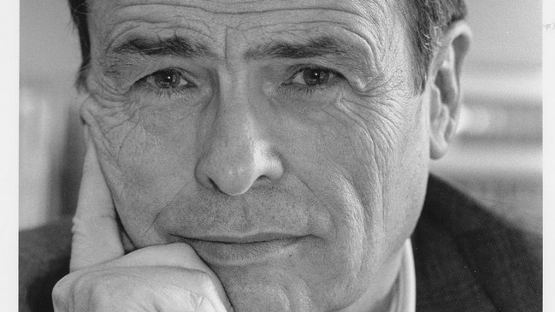
Pierre Bourdieu
Notes:
Hvordan er din opvækst:
Hvad giver din forældre videre til dig?
Taler dine forældre med dig om finkulturelle ting?
Hvad laver de med dig på ferier og i fritiden?
Hvilke værdier og normer præger dine forældres opførelse dig med?
Kan dine forældre hjælpe dig med matematik i gymnasiet?
Ser du forældre læse Weekendavisen, når de skal slappe af?
Har dine forældre et netværk som sikre dig en plads som junior-medlem af en bestyrelse i en mellemstor virksomhed, når du er færdiguddannet?

Slide 2
Kapitaler:
Økonomisk kapital
  Først og fremmest penge og ting, der kan omsættes til penge (fx værdipapirer, ejendomme og genstand, der kan videresælges)
  Den mest åbenlyse og håndgribelige kapitalform
Kulturel kapital
  Den institutionaliserede kulturelle kapital: Uddannelse → eksamenspapirer og professionstitler. Den institutionaliserede kulturelle kapital er statsligt sanktioneret (fx giver bestemte uddannelses adgang til bestemte job)
  Tingsliggjort kulturel kapital: Fx bøger og malerier, der får værdi i forhold til hvad der kulturelt værdsættes inden for en bestemt kulturel sammenhæng
  Kropsliggjort kulturel kapital: Den kulturelle erfaring, der skabes gennem socialiseringsprocessen. Den kropsliggjorte kulturelle kapital kan komme til udtryk gennem sproget og adfærden/opførslen og handler om smag, viden og dannelse
Social kapital
  Familierelationer, venskaber og sociale netværk i det hele taget
  Den sociale kapital handler om, i hvilket omfang man kan anvende sit netværk til at opnå nogle fordele i det sociale liv.
Symbolsk kapital
  Er en overordnet form for kapital, der afspejler de øvrige tre kapitalformer og handler om, hvorvidt man kan bruge sine kapitaler til at opnå prestige og status inden for samfundet eller inden for et felt.

Slide 3
Kapitaler og habitus
Mængden af kapital i det sociale miljø påvirker ens habitus. Er man fx fra et hjem med lav kulturel kapital vil man typisk ikke være så tilbøjelig til at opsøge uddannelse eller kulturtilbud.
Habitusbegrebet og kapitalbegrebet kan anvendes til at undersøge og forklare den sociale differentiering i samfundet (fx forskelle mellem forskellige klassers livsstile)
Den ulige fordeling af kapitalerne og kapitalernes betydning for habitus kan medvirke til at forklare, hvorfor uligheden reproduceres i samfundet fx som social arv.

Slide 4
Habitus
Habitus er et sæt af relative stabile dispositioner for individets orienteringer, vurderinger og handlinger
Habitus opstår som følge af påvirkninger fra det sociale miljø, som individet påvirkes af → habitus er resultatet af individets socialisering. Reproduktion af forældres kapitaler
Habitus henviser til, at man gennem socialiseringen får internaliseret nogle dispositioner som udgør en slags matrice for, hvordan man oplever og forstår verden i givne situationer
Habitus skaber således en horisont/nogle rammer, man handler ud fra. Man er disponeret for at handle på bestemte måder (nogle handlinger er mere sandsynlige end andre), men man er ikke direkte determineret (forudbestemt) i forhold til at handle på en bestemt måde
Bourdieu bruger begrebet ”kropsliggjorte dispositioner” for at beskrive, at habitus langt hen ad vejen fungerer ubevidst, men er et sæt af vaner, der sidder i kroppen.

Slide 5
Felt
Et afgrænset område inden for samfundet.
  Et felt følger sin egen logik og spilleregler (feltet er præget af særlige måder at tænke på, har sine egne værdier og nogle kapitalformer eller kombinationer af kapitalformer anses som vigtigere end andre)
  I feltet foregår der en magtkamp (der kæmpes om de goder eller fordele, feltet råder over – økonomiske eller prestige)
  Uddannelsessystemet er et eksempel på et felt.
  Begrebet doxa henviser til de spilleregeler som tages for givet inden for et felt og som dermed ikke er til diskussion

Slide 6
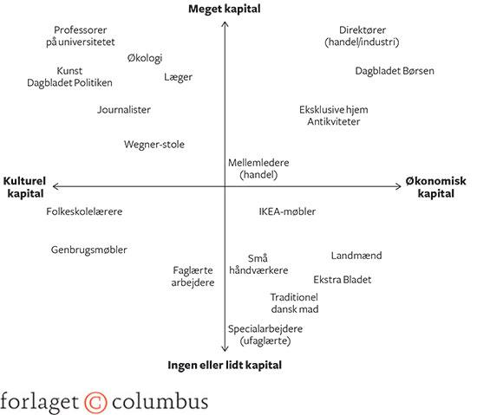
Det sociale rum
Det sociale rum er en model for den samfundsmæssige grundstruktur, der opdeler samfundet i nogle sociale klassepositioner
Modellen har to opdelingsprincipper:
1: Den totale mængde kapital (vertikal akse)
2: Den relative fordeling mellem økonomisk og kulturel kapital (horisontal akse)

